Slide 1
Детям о ТЕРРОРИЗМЕ
Воспитатель: Абрамцова О.С.

Slide 2
Как объяснить детям, что такое терроризм?
Терроризм – это совершение взрыва, поджога или иных действий создающих опасность гибели людей или других опасных последствий.
Террористы – это люди, которые совершают взрывы, захватывают заложников, ни щадя не женщин, ни детей.

Slide 4
Наглядные плакаты

Slide 6
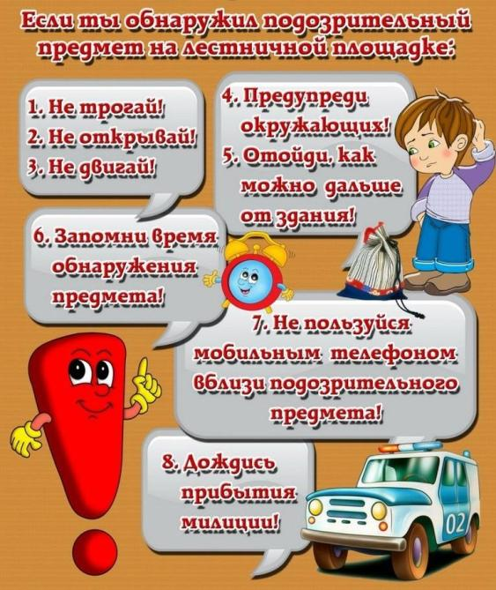

Slide 8
Памятки и алгоритмы действий

Slide 13
Не трогай
Не вскрывай
Не передвигай
Сообщи полицейскому
Сообщи водителю
Сообщи продавцу

Slide 14
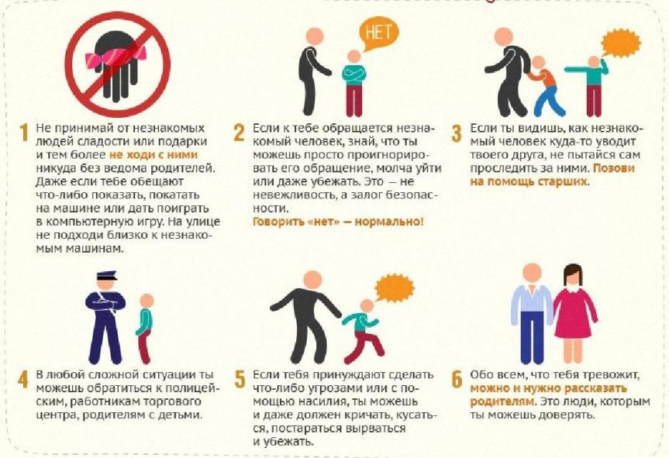
Памятка ребёнку о безопасности

Slide 15
Мультфильмы и видеопрезентации для детей

Slide 16
Интересная памятка для детей о безопасности
https://www.youtube.com/watch?v=HylIpUIvvx4

Slide 17
Мультантитеррор

Slide 18
«Зина, Кеша и террористы»

Slide 19
Наглядная информация для родителей

Slide 22
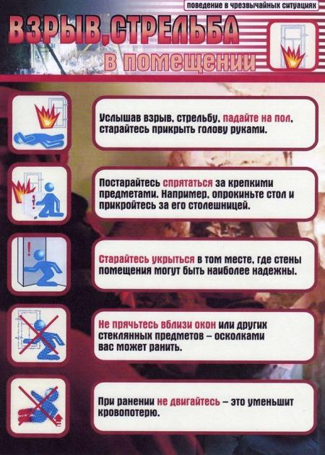

Slide 23
Взрослые, будьте бдительны! Учитесь сами и учите детей! В наших руках наше здоровье и здоровье наших детей!

